Slide 1
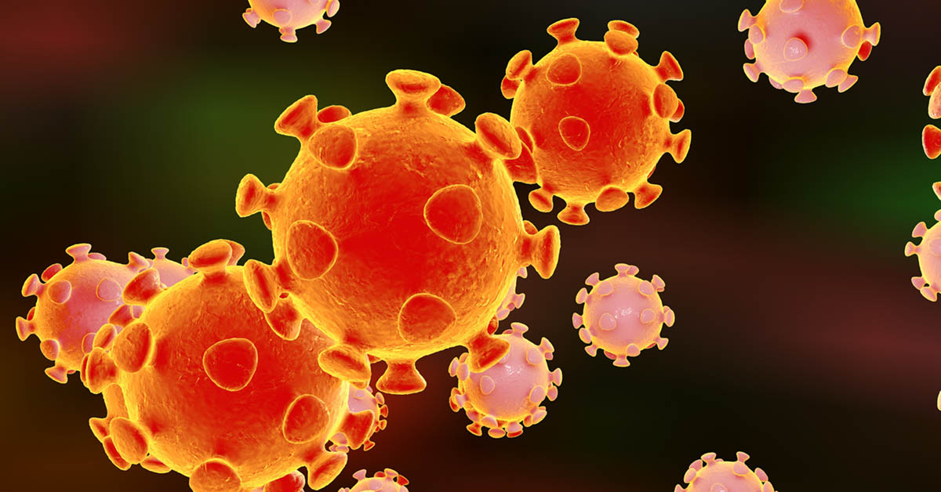
স্বাগতম

Slide 2
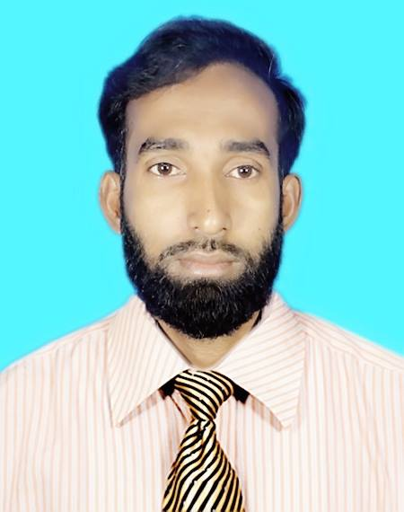
শিক্ষক পরিচিতি
নামঃমোঃ নাছির উদ্দিন
পদবীঃ সিঃ ইন্সট্রাক্টর
প্রতিষ্ঠানের নামঃ রওশন আরা কাদের উচ্চ বিদ্যালয়, ফুলবাড়ীয়া, ময়মনসিংহ।
মোবাঃ ০১৭১৭ ০৩ ৩৩ ৩২ ।
ই-মেইলঃ nasir.jun06@gmail.com

Slide 3
পাঠ পরিচিতি
শ্রেনিঃ সকল
বিষয়ঃ ভাইরাস
সময়ঃ ৫০ মিঃ

Slide 4
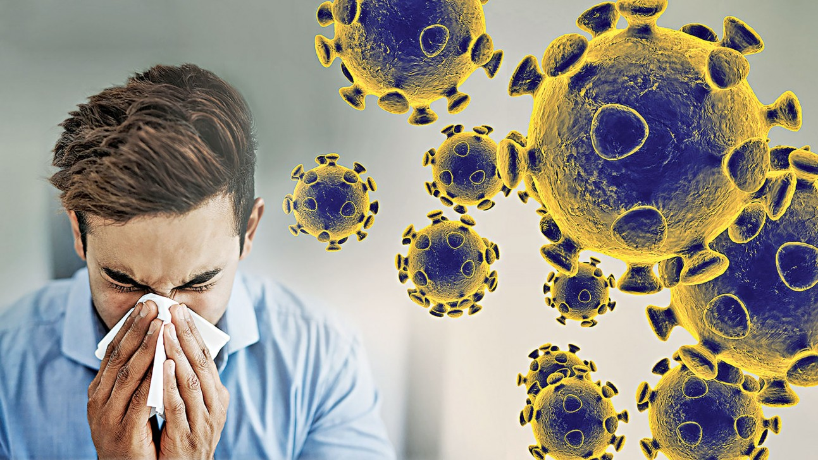
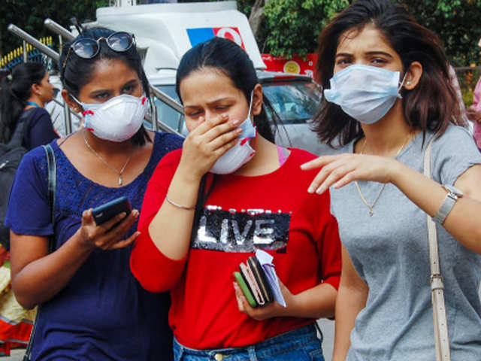
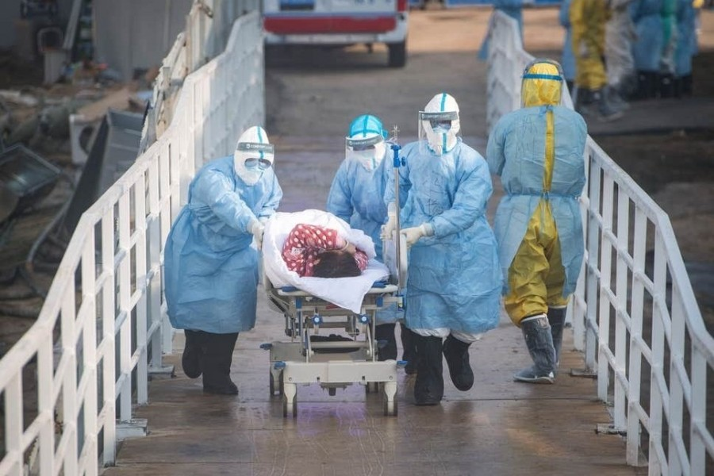
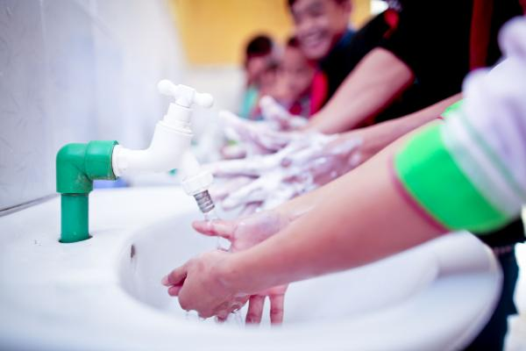
চিত্রগুলি লক্ষ্য কর

Slide 5
আজকের আলোচনা
করোনাভাইরাস (Covid-19)

Slide 6
এই পাঠ শেষে শিক্ষার্থীরা…
করোনা ভাইরাসের লক্ষণ , প্রতিকার ও
রোধ করার উপায় ব্যাখ্যা করতে পারবে।

Slide 7
করোনাভাইরাস রোগ ২০১৯ বা কোভিড-১৯ মানুষের একটি সংক্রামক রোগ বলতে সেই সব রোগ বোঝায়, যেসব রোগ একজন থেকে আর একজনের শরীরে ছড়িয়ে পড়তে পারে। এই ছড়িয়ে পড়া শুধু মানুষ থেকে মানুষ নয়, পশু পাখি থেকে মানুষে, পশু পাখি থেকে পশু পাখির মাঝে, কিংবা মানুষ থেকে পশু পাখির মাঝে ছড়িয়ে পড়তে পারে। বর্তমানে সংক্রামক রোগ এর প্রকোপ আনেকাংশে কমে এসেছে। বরং অসংক্রামক জীবন ঘাতী রোগ মহামারী আকারে দেখা দিচ্ছে।

Slide 8
করোনা ভাইরাসের লক্ষণ
ভিডিওটি দেখি

Slide 9
করোনা ভাইরাসের প্রতিকার
আরেকটি ভিডিওটি দেখি

Slide 10
সকলকে ধন্যবাদ
STAY AT HOME

